Slide 1

Bienvenidos

Slide 2

beM vINdos aO ESTUDO
DESENVOLVIMENTO INTEGRAL DA IGREJA

Slide 3
PESCA
A Igreja Essência e Função
ROCLAMAÇÃO
DUCAÇÃO
ERVIÇO
OMUNHÃO
DORAÇÃO
R
EPRODUÇÃO

Slide 4

Cinco funções da Igreja
Atos 2:42-47
Proclamação
Adoração
Educação
Ensino
Comunhão
Companheirismo
Serviço

Slide 5

Sessão 1
Paixão
Visão
Missão

Slide 6


Slide 7
VISÃO
Definição: Ter visão é olhar para o futuro e ver o que Deus quer fazer por meio de você para realizar seus propósitos redentores.

Slide 8

8 elementos chave de uma Visão
Projeta um quadro claro de um futuro preferido
Enfoca as possibilidades com os óculos de Deus
Baseado nos propósitos redentores de Deus
Desconforme com o “status quo”
Exercita a Fé
Comunicável de forma simples
Inquieta para a ação / Sentido de urgência
Visão Compartilhada

Slide 9

Uma Visão SEM uma tarefa é só um sonho
Uma tarefa SEM uma visão é só um labor
Uma visão COM uma tarefa, em Cristo, é a esperança do Mundo
Fazendo Multiplicando Estendendo
Discípulos Igrejas o Reino.

Slide 10

Relação Deus – Igreja – Comunidade
Deus
Igreja
Eu
Comunidade

Slide 11

Paixão – Visão - Missão
Deus
Paixão
Visão
Igreja
Comunidade
Missão

Slide 12
Sessão 2
A Igreja Missional

Slide 13
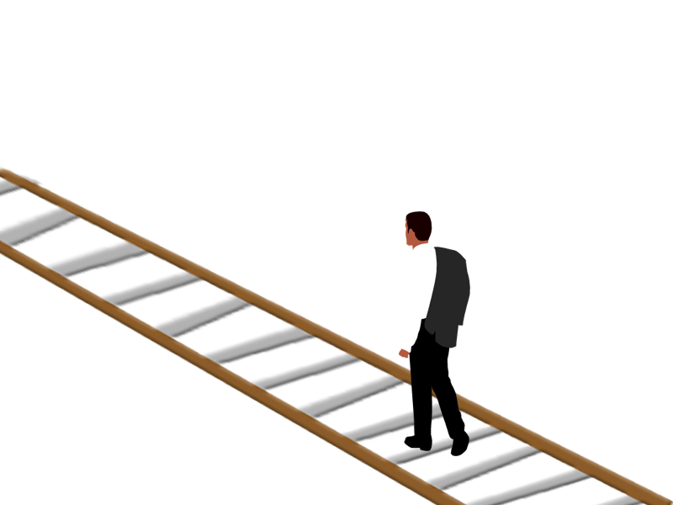

PRINCÍPIO:
Devemos ver todas as partes como uma unidade integral para ter uma igreja saudável e crescente.

Slide 14

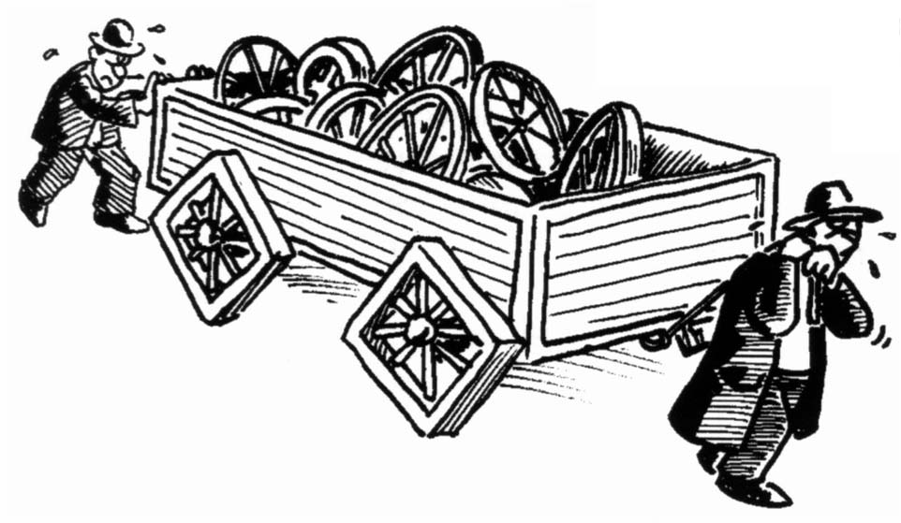
Ilustração tirada de Christian Shwartz

Slide 15

Ilustração tirada de Christian Shwartz

Slide 16

Sinais Vitais da Igreja Saudável
recursos
visÃO
lideraNÇA
cOrpo ministrante
Proclamação
Adoração
Ensino
Comunhão
Serviço

Slide 17
Contraste em Estilo de Liderança
Líder forte autoritário
“Tomem o que dou”

Slide 18
Contraste em Estilo de Liderança
Líder diretivo
“Por Aqui”

Slide 19
Sessão 3
Sistema de Transformação

Slide 20

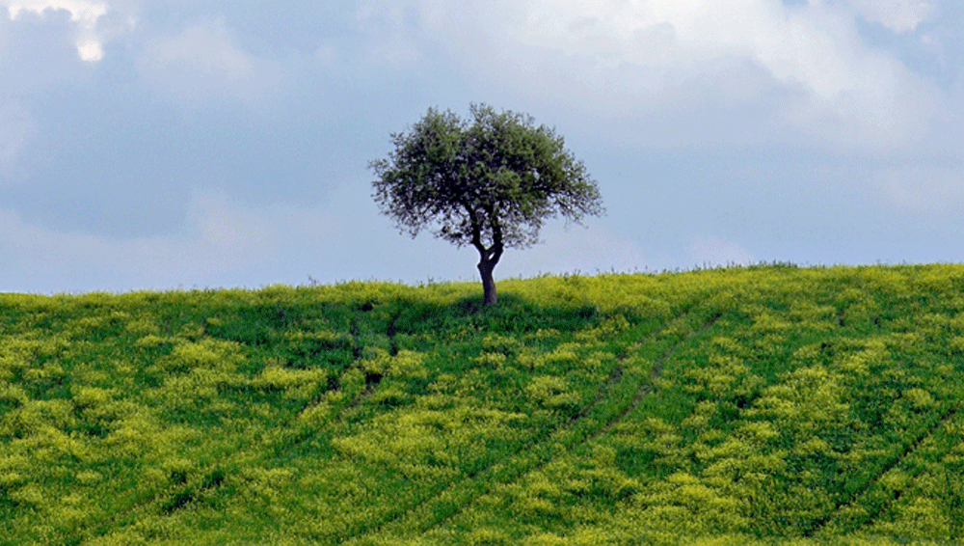
“Tem que ver a árvore, mas também o bosque”

Slide 21
PRINCÍPIO
A Igreja é um ORGANISMO vivo como corpo de Cristo e ao mesmo tempo é ORGANIZAÇÃO concreta e visível, pelo qual Deus trabalha no mundo.

Slide 22
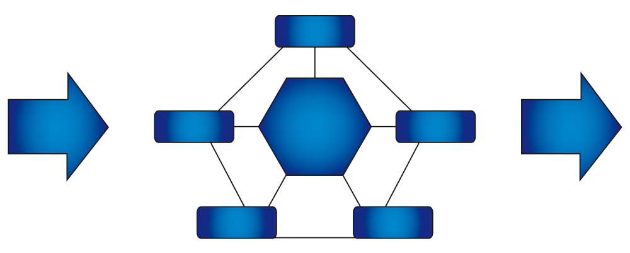
Sistema Transformacional 1 Parâmetros
Comunidade / Meio ambiente
Tradição Religiosa / Valores Bíblicos
LOCALIDADE
LOCAL
Gente Entra
Gente Ministra
História Organizacional / Valores Centrais de Ministério

Slide 23
Sistema Transformacional 2 Componentes internos
A Igreja
Cristo a Cabeça
Organismo / Organização
PROPÓSITO
VISÃO
recursos
Gente Entra
lideraNÇA
Gente Ministra
COMUNICAÇÃO
estrutura
programa
PESSOAS
Fluxo de Gente: Boas vindas – Envolvimento - Desenvolvimento

Slide 24
La Iglesia Cristo la Cabeza
Organismo / Organização
LOCAL
LOCALIDADE
PROPÓSITO
VISÃO
recursos
transformaÇÃO
Gente Entra
liderança
Gente Ministra
COMUNICAÇÃO
estrutura


transformaÇÃO
programa
PESSOAS

História Organizacional / Valores Centrais de Ministério
Retroalimentação e Resultados

Slide 25
O Tapete Vermelho

Slide 26
Perguntas
A situação de mudança que descreveram afeta a comunidade ou o contexto?
Como esta situação afeta as seguintes áreas?
        Local / Localidade
        Visão / Propósito
        Recursos
        Ambiente / Comunicação
        Liderança
        Pessoas
        Estrutura
        Programas
        História organizacional
        Valores da Igreja

Slide 27
Perguntas
Como esta igreja poderia proceder neste caso ao considerar todo o sistema e sua visão de ministério?
Quais opções tem? Quais são as consequências?

Slide 28
Sessão 4
Rumo a uma Igreja de Impacto!

Slide 29
Uma Igreja de Impacto
a. Tem um PROPÓSITO de missão integral.
GRANDE MANDAMENTO
1. Ama ao Senhor com todo teu coração
2. Ama a teu próximo como a ti mesmo. (Mat. 22: 37)
GRANDE COMISSÃO
3. IDE e fazei discípulos.
4. Batizando-os.
5. Ensinando-lhes
b. O SEGUIMENTO, nossa área mais débil.

Slide 30
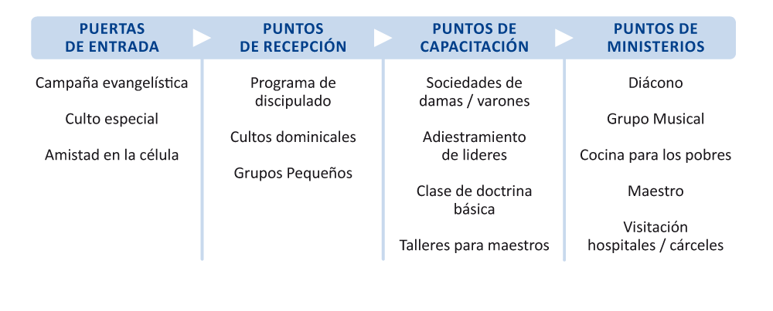
Movimento Ministerial
PORTAS DE CONTATO
PONTOS PARA RECEBER
PONTOS PARA CAPACITAR
PONTOS DE SERVIÇO
Campanha evangelística
Programa de discipulado
Redes de mulheres / homens
Diácono
Culto especial
Grupo de música
Cultos dominicais
Formação de líderes
Amizade na célula
Cozinha para os pobres
Grupos pequenos
Classes de doutrina bíblica
Professor
Visitação hospitais / presídios
Estudos para professores
Rede de Multiplicação de Igrejas / Ilustração tirada de “Verifique o Pulso de sua Igreja”

Slide 31
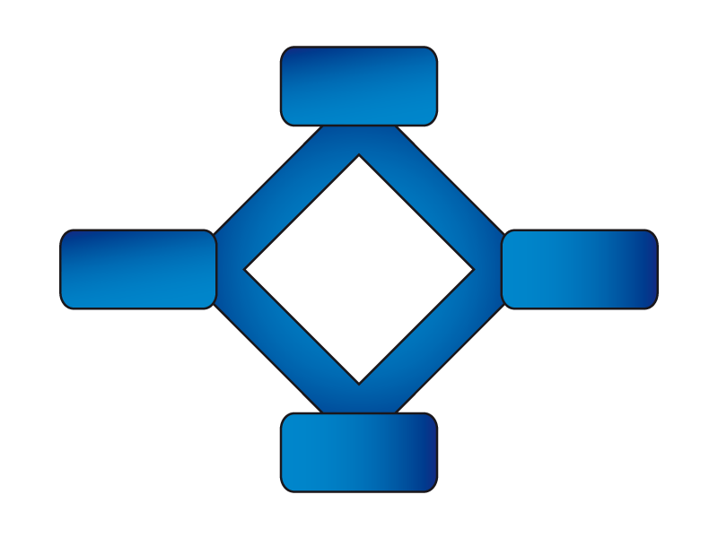

Desenvolvimento de Discípulos
Ninguém pode ficar na primeira base

Edificar Amadurecimento

Servindo a Cristo
Crescendo em Cristo
EQUIPAR Ministério
ENTRAR Membros
Compartilhando a Cristo


Conhecendo a Cristo
ENVIAR Missão

Slide 32
Muito Obrigado por
sua participação!
www.reddemultiplicacion.com

